Slide 2
存貨管理
6
Inventory Management

Slide 3
引言

Slide 4
存貨管理之目標
制定存貨政策時，物流管理策略的良窳對於企業帶來的風險及影響具有關鍵性影響。
存貨管理最主要的挑戰在於平衡存貨的供需。
如何有效管理存貨，確保在低存貨水準下，滿足所有顧客之需要，即成為物流管理中的一項主要且十分具挑戰性的工作。

Slide 5
新世紀流通觀點
第二經濟 (the second economy)：基於數位科技及電子商務快速發展，製造與生產已經不再是主要經濟發展的主導力量，流通(distribution)才是。
智慧化存貨管理 (smart inventory management) 將成為企業在第二經濟時代，競爭與成長的關鍵手段。

Slide 6
第一節 存貨角色與功能

Slide 7
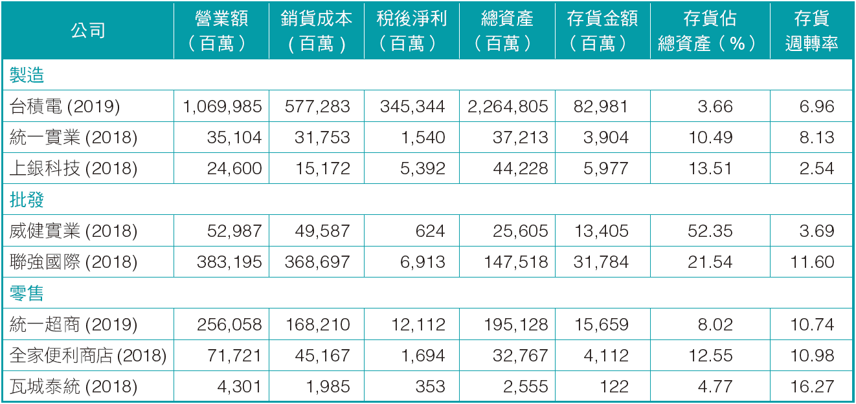
存貨的企業角色
一般涉及製造、買賣販售的行業，存貨的有效控制是一項重要管理課題，因為存貨往往佔總資產甚大的比例。如能降低存貨的比例，將可為企業帶來極大的 利潤改善。

Slide 8
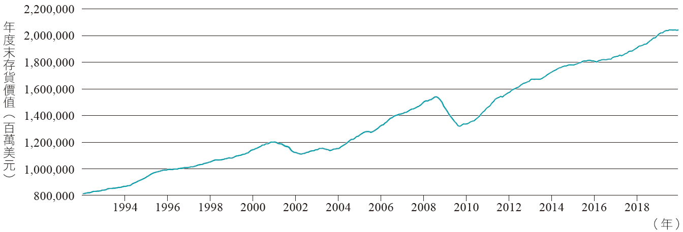
存貨的經濟角色
圖6-1 美國全國產業存貨水準發展趨勢

Slide 9
存貨風險
存貨的主要風險有二個來源：
存貨投資資金的機會成本(opportunity cost)。
存貨過時老舊的風險(potential for obsolescence)。
製造商 vs 批發商 vs 零售商。

Slide 10
存貨功能
地理專業化(Geographical Specialization)。
製程分離化(Decoupling)。
平衡供需(Balancing Supply and Demand)。
緩衝不確定因素(Buffer Uncertainty)。

Slide 11
第二節 存貨管理重要觀念與名詞

Slide 12
存貨政策(Inventory Policy)
存貨政策主要在合理提出以下幾項問題的做法：
應採購或製造何種產品？何時採購或製造？採購或製造多少？
存貨應如何佈設於各工廠、倉庫、物流中心、商店？
存貨分佈應採分散式（各區域倉庫自管）或集中式（中央倉庫）策略？

Slide 13
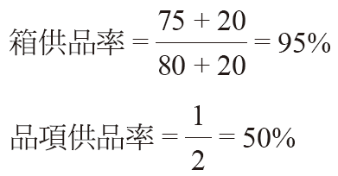
服務水準(Service Level)
服務水準（或訂單服務水準）乃是管理當局設定的顧客服務目標，常用的服務水準評量變數包含：
訂購週期時間(Oder Cycle Time)。
箱供品率（或箱供貨率，Case Fill Rate (CFR)）。
品項供品率（或品項供貨率，Line Fill Rate (LFR)）。
訂單供品率(Order Fill Rate (OFR))：或稱完美訂單率。

Slide 14
平均存貨(Average Inventory)
週期存貨(Cycle Inventory)。
安全存貨(Safety Stock Inventory)。
在途存貨(Transit Inventory or Pipeline Inventory)。
平均存貨 = 1/2 週期存貨 + 安全存貨 + 在途存貨

Slide 15
存貨持有成本(Cost of Carrying Inventory)
存貨持有成本 (CCI) 即指企業因為持有存貨所產生的相關成本。
傳統通路中，就一般製造業而言，存貨持有成本（或簡稱存貨成本）約佔總物流成本的37%。
就一般批發及零售業而言，因其存貨佔總資產之比例一般均較製造業為高，所以存貨持有成本佔總物流成本的比例通常也較高。
近年來，因為許多知名企業導入供應鏈管理經營模式，因此領導型零售商的存貨有可能比一般製造商還要來得低。

Slide 16
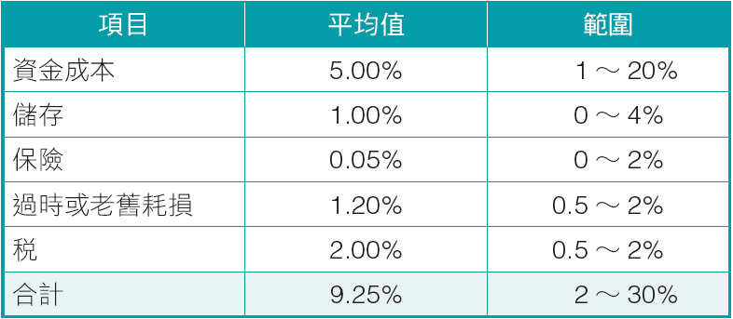
存貨持有成本項目
資金成本(Capital Cost)。
儲存(Storage)。
保險(Insurance)。
過時或老舊耗損(Obsolescence)。
稅(Taxes)。
存貨持有成本率組成項目
基於行業特性及公司存貨政策差異，其存貨成持有本率不盡相同。

Slide 17
存貨持有成本率對物流決策的影響
存貨持有成本率之採用決定，將影響總物流成本之計算結果，因而對物流系統之最佳化設計帶來直接之影響。
如採用低存貨持有成本率將使運輸成本顯得相對重要，物流總成本決策將嘗試使用較多物流中心(DC)以降低運輸成本，此時會有較多存貨配置在靠近市場的許多物流中心內。
而當採用高存貨持有成本率時，此時企業將盡可能降低存貨的成本，而會透過少數物流中心將存貨集中，以更頻繁與快速的運輸解決方案（更高的運輸成本），來滿足市場對產品之需求。

Slide 18
第三節 存貨資源的規劃

Slide 19
何時採購？
採購時點應該設定在何時是最適宜的？
再購點(reorder point)乃企業啟動對外採購補貨時機的存貨量（應用於持續檢視法）。
R ＝ D × T ＋ SS
R ＝再訂購點之存貨量
D ＝平均每日需求量
T ＝平均補貨週期長度
SS＝安全存貨量

Slide 20
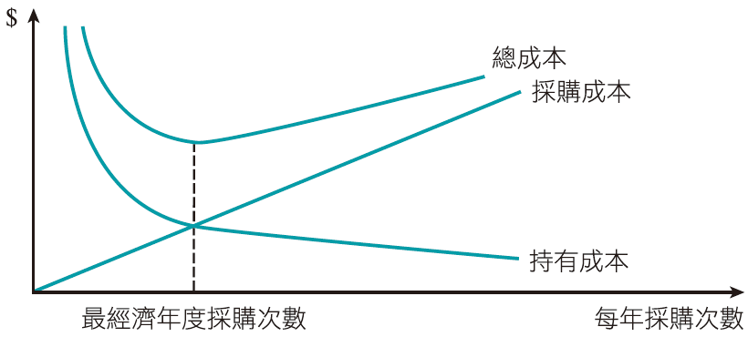
採購多少？
為某一物流設施據點所需採購的最佳數量為多少？
經濟採購量(Economic Order Quantity, EOQ)
EOQ

Slide 21
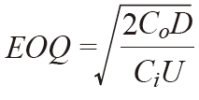
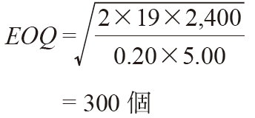
經濟採購量 (EOQ) 1/2
C_{o} = 一次採購的成本
C_{i} = 年度存貨持有成本率
D = 年度銷售量
U = 單位存貨價值（通常指進貨單價）
年度需求量 D = 2,400 個
單位存貨價值 U = 5 元
存貨持有成本率 C_{i} = 20%
一次採購成本 C_{o} = 19 元

Slide 22
經濟採購量 (EOQ) 2/2
年度採購成本 = (2,400/300) × $19 = 6（次）× $19 = $152
年度存貨持有成本 = ( (300/2) × $ 5) × 20% = $150
EOQ 模式可充分顯現出採購成本與存貨持有成本間之抵換關係，此項資訊可以協助存貨管理者根據基本參數特性，據以研判合宜採購量與補貨週期。
EOQ 之滿足條件為：年度採購成本 = 年度存貨持有成本。

Slide 23
EOQ 延伸
基本 EOQ 模式可參酌實際作業條件後加以修訂，以適用於更符合實務狀況的存貨資源規劃，例如考量大量運輸費率折扣、大量採購折扣、多品項採購等。

Slide 24
變動批量決策(Discrete lot sizing)
當產品需求期間不規則，而且需求量經常變動、不是每天都有需求時，如果能夠在需求發生前及時補貨的話，則在兩次需求之間是不需要存貨的。
每次批量決定法(lot-for-lot sizing)。
週期採購量(period order quantity)。

Slide 25
第四節 因應不確定性

Slide 26
不確定性因素
務實存貨政策必須考慮供需不確定性因素之存在。
需求不確定、補貨週期不確定、以及兩者皆不確定之狀況下，延伸前節存貨分析模式，將安全存貨納入計算方式考量。

Slide 27
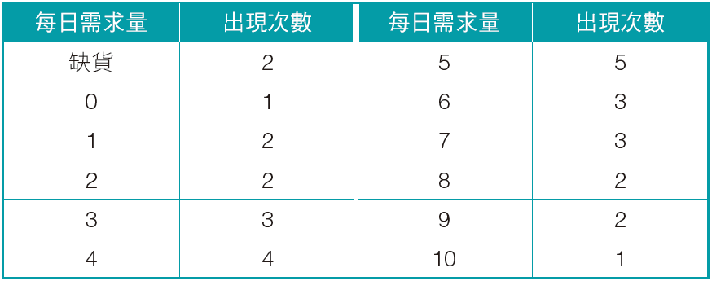
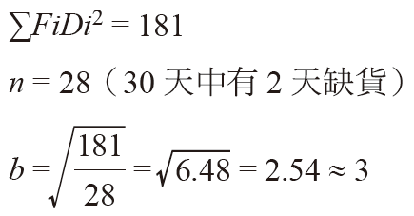
需求不確定性
在需求不確定狀況下，平均存貨相當於平均基準存貨（採購量的一半）與安全存貨的加總量。
安全存貨規劃一般需考量以下三大因素：
1. 如果企業的資訊系統，判定缺貨可能性的大小，例如缺貨的機率為 10%。
2. 估計出缺貨時的潛在需求，例如正常預測需求量的 5%。
3. 設定存貨政策中防止缺貨的準則，例如缺貨率必須低於 3%。
較為完備，則可以採用較為嚴謹的統計分析方法來計算符合統計原理的安全存量。
中小型企業因為較欠缺完備資訊系統，常常根據前述三大因素，透過經驗法則及易於計算方式來決定一個安全存貨量。

Slide 28
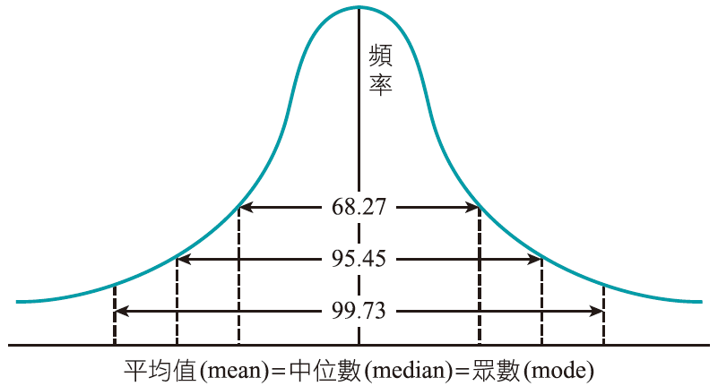
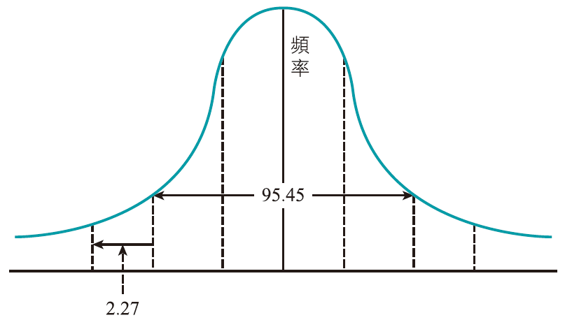
安全存貨量設定
當需求具備常態分配機率時，安全存貨的計算要領即在於設定缺貨水準的要求標準。
安全存貨量之決定一般採用 2 個標準差做為安全存貨量，可達到缺貨率接近於 2% 的水準。
例如，當缺貨水準要求設定在 2% 時，亦即當需求為100個時，容許缺貨2個的情況發生，此時將安全存貨設定在需求平均值的兩個標準差數值，則可以達到此缺貨水準的要求。

Slide 29
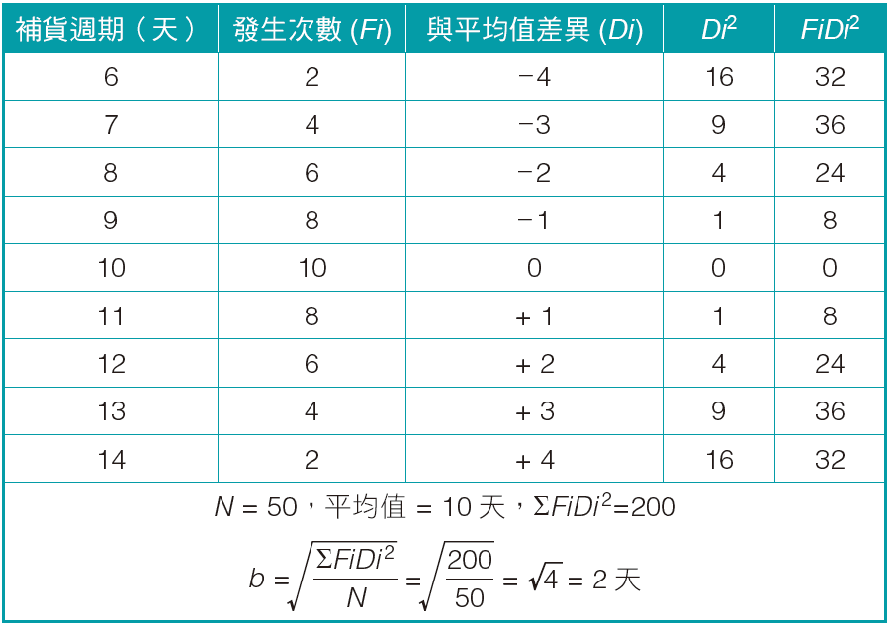
補貨週期不確定性
企業為防範補貨不及造成缺貨發生的銷售損失風險，往往設定有安全存貨量。一般企業不採用嚴謹的統計分析方法計算安全存貨，而是依據歷史資料、經驗判斷與風險係數的大小：
最短補貨週期：缺貨最低防範水準；
平均補貨週期：最常採用的安全存貨量；
最長補貨週期：缺貨最高防範水準。
為達 2 個標準差的缺貨防範，則應準備的安全存貨天數 (days of safety stock, DSS)為：
DSS = 2 × b = 2 × 2 = 4天

Slide 30
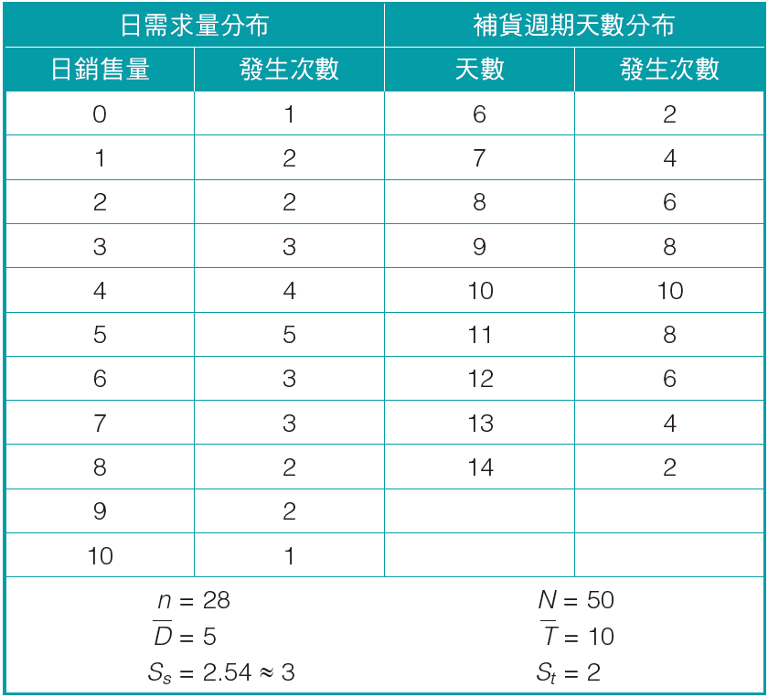
需求及補貨週期均具不確定性
在現實作業中，需求及補貨週期兩者通常均具有不確定性，故應將兩者都納入安全存貨計算時的考量。就短期來看，可視需求與補貨週期為兩個獨立變數（即統計機率上，彼此互不影響）。
聯合標準差
安排存貨 = 2 × bc

Slide 31
不同確定性假設對平均存貨量的影響

Slide 32
補貨式採購(replenishment ordering)
採購補貨週期是可以預知的。
供應商持有足夠存貨來100％滿足每次採購的需求。

Slide 33
第五節 存貨控制技術

Slide 34
存貨控制技術
持續檢視法(Perpetual Review)
決定再購點(reorder point)。
決定採購量(order quantity)。
當存貨水準下降到再購點時，立即向供應商發出採購單，採購數量設定為固定採購量，此採購量是經過經濟採購量分析方法所求得之調整值。
週期檢視法(Periodic Review)
每隔一個較長期間，例如每週或每月，進行儲存單位存貨狀態之檢視。
週期檢視法的再購點須計入檢視週期的因素，就正常狀況而言，到達再購狀態應在週期過了一半的時間。

Slide 35
第六節 存貨ABC分類管理

Slide 36
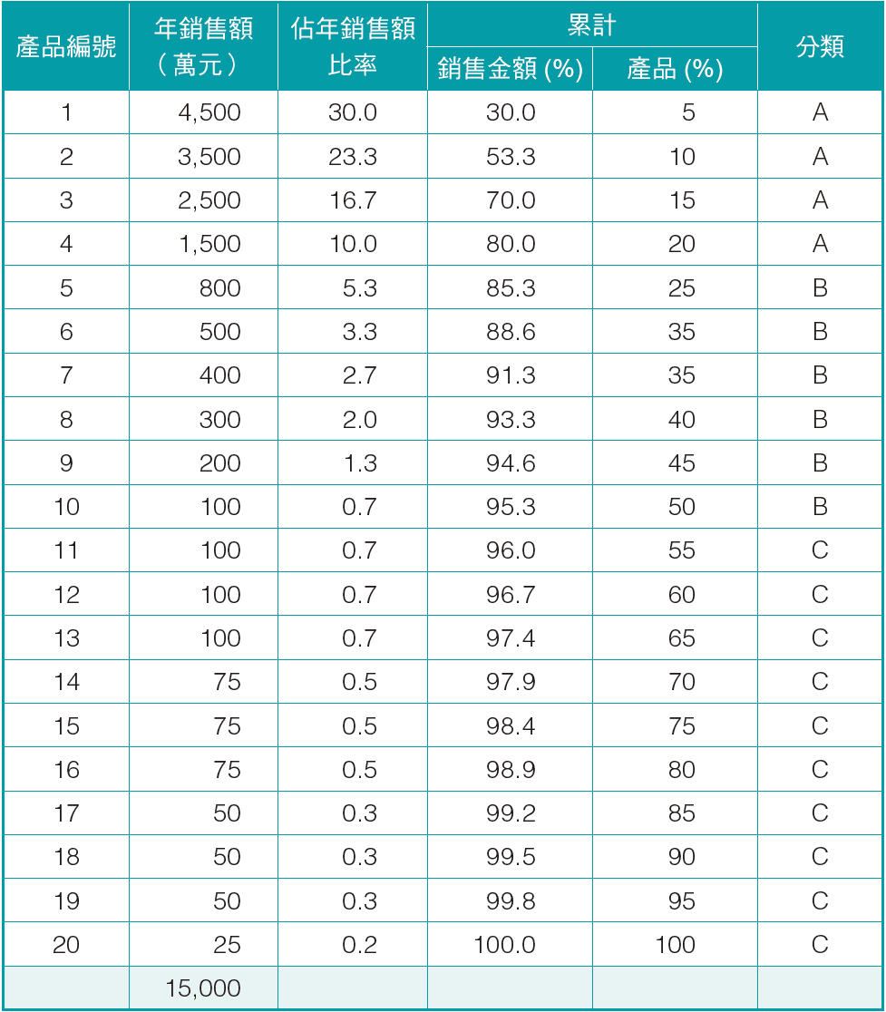
範例：產品ABC分類（依銷售金額）

Slide 37
整合性存貨管理政策
服務水準： 產品供品率

Slide 38
結語

Slide 39
存貨始終是企業視為必要之惡的一項資產。如何在銷售量增加的同時又可以降低存貨水準，是所有企業的一個經營理想。透過設計一個良好的存貨控制模式並有效管理，企業達成低庫存、高銷售的目標已不再是遙不可及了。

